Slide 1
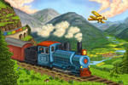
Путешествие во Флорандию
Урок обобщения, повторения и контроля

Slide 2
Цель урока:
проверить знания, умения и навыки по теме «Покрытосеменные растения»

Slide 3
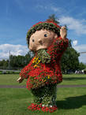
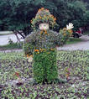
Станция «ПИНГ-ПОНГ»

Slide 4
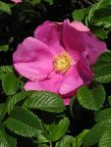
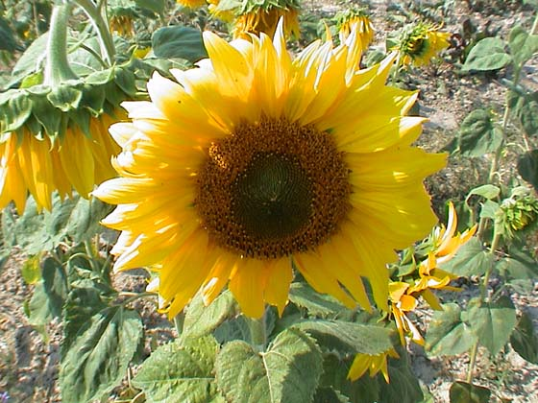
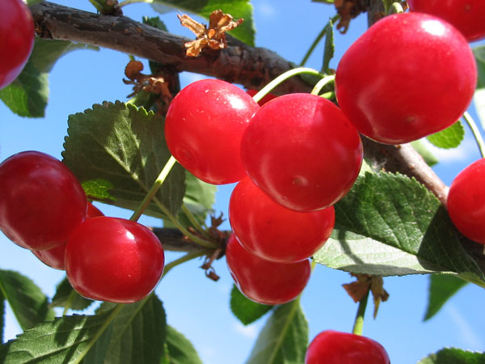
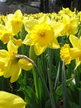
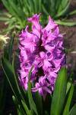
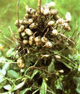
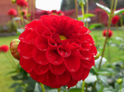
Станция «Ботанический сад»

Slide 5
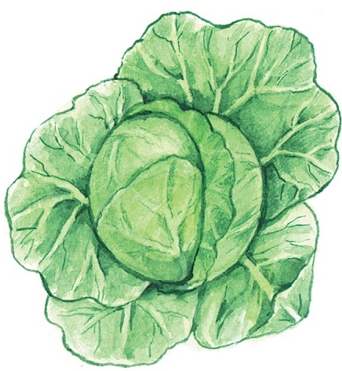
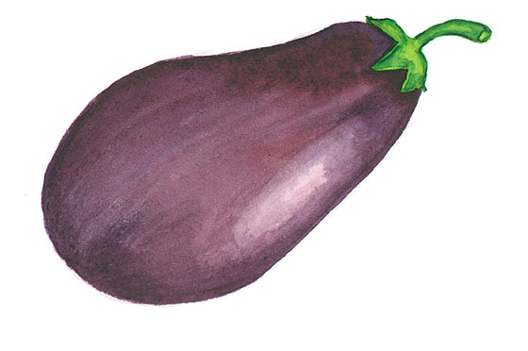
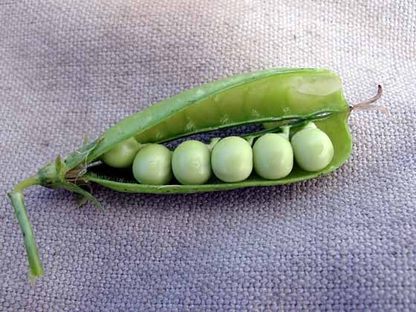
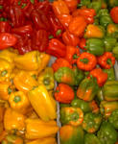
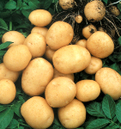
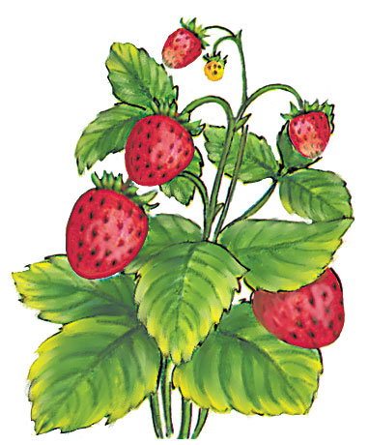
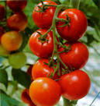
Станция «Загадки с грядки»

Slide 6
СЕМЕЙСТВА КЛАССА ДВУДОЛЬНЫЕ

Slide 7
СЕМЕЙСТВА КЛАССА ОДНОДОЛЬНЫЕ

Slide 8
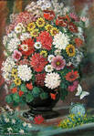
Станция «Флористическая»

Slide 9
Станция «Угадай-ка»
Ответ по первой тезе - 10 баллов
Ответ по двум тезам - 9 баллов
Ответ по трём тезам – 8 баллов
Ответ по четырём тезам – 7 баллов
Ответ по пяти тезам – 6 баллов

Slide 10
Станция «Выбирай-ка»

Slide 11
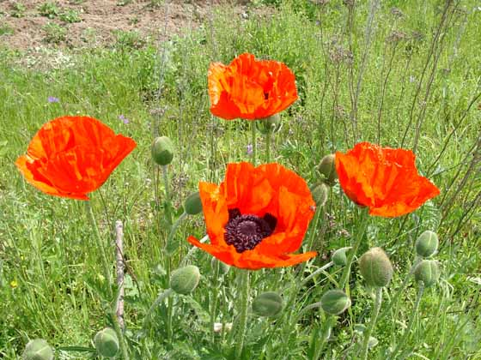
МОЛОДЦЫ!!!

Slide 12
ДОМАШНЕЕ ЗАДАНИЕ
Составить устный рассказ
Составить кроссворд
Составить тест по данной теме

